Slide 1
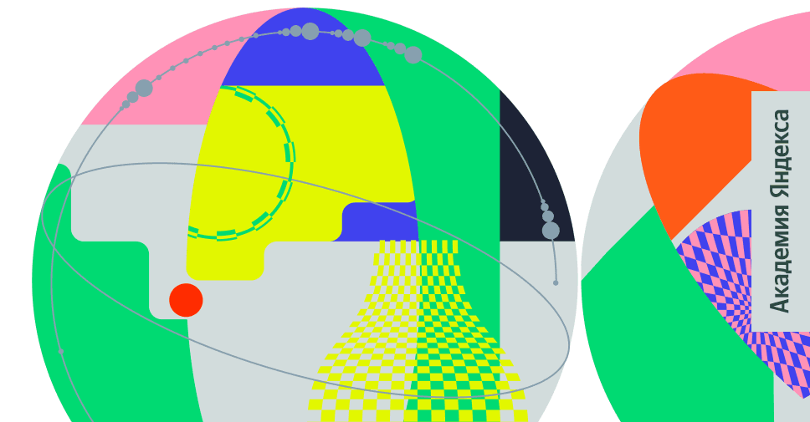
Pygame project «Ways»
Дмитрий Дьячков Барышников Максим

Slide 2
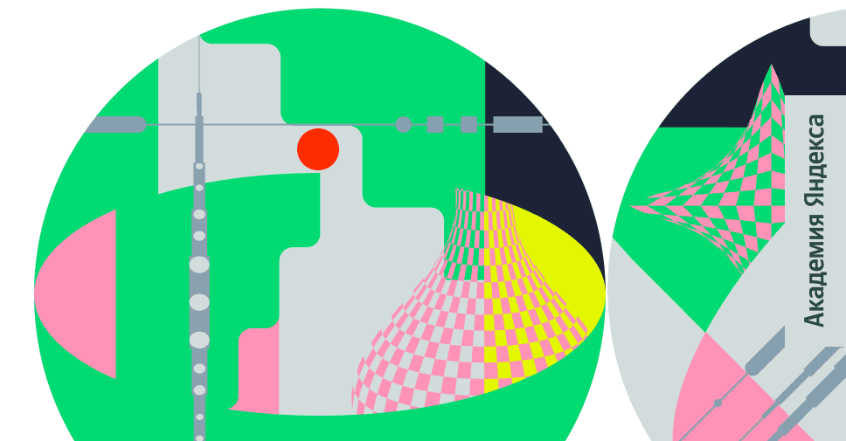
Описание идеи

Slide 3

Технологии

Slide 4
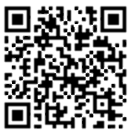
Реализация
GitHub

Slide 5
Перспективы

